Slide 1
Éducation formelle et non formelle
COMPARAISONS ET DIFFÉRENCES

Slide 2

Éléments clés de l'éducation formelle
Définition: L'éducation formelle se déroule dans un cadre institutionnel tel que les écoles, les collèges ou les universités.
Structure: Elle est basée sur un programme d'études défini et suit des règles et des règlements préétablis..
Phases: Elle comprend l'enseignement primaire, secondaire et post-secondaire.
Evaluation: Elle vérifie et certifie les compétences ou les connaissances acquises.
Objectifs: Fournit des compétences académiques, professionnelles ou de base.
Certification: Conduit à l'obtention de diplômes et de certificats officiellement reconnus.

Slide 3
Caractéristiques de l'éducation formelle :
Une structure organisée: elle suit un programme défini, basé sur des matières spécifiques et organisé de manière hiérarchique.
Durée prédéterminée : le programme doit être achevé dans un délai déterminé.
Des formateurs qualifiés : l'enseignement est dispensé par des enseignants professionnels
Une évaluation structurée: elle comprend un système d'évaluation chronologique pour suivre les progrès des élèves.
Planification : elle est conçue pour répondre à des besoins éducatifs spécifiques par le biais de cours planifiés.

Slide 4

Avantages et inconvénients
de l'éducation formelle
Avantages :
Organisation structurée : système éducatif bien planifié avec un contenu actualisé.
Apprentissage qualifié : des enseignants formés et professionnels garantissent un enseignement de qualité.
Évaluations systématiques : les examens à mi-parcours et finaux soutiennent les progrès des étudiants.
Certification reconnue : permet d'obtenir des diplômes officiels.
Gestion efficace : les institutions sont bien organisées en termes de gestion et de logistique.
Inconvénients :
Rigidité : moins flexible que d'autres méthodes d'apprentissage.
Manque de stimulation pour les plus brillants : des horaires rigides peuvent ennuyer les étudiants les plus avancés.
Implication limitée : difficulté à motiver les élèves paresseux ou non intéressés.
Risque d'inefficacité : les offres scolaires de moyenne qualité peuvent entraîner une perte de temps et de ressources.
Dynamique de classe complexe : création de sous-groupes difficiles à gérer.

Slide 5

Éléments clés de l'éducation non formelle
Programmes structurés et planifiés : conçus pour développer des aptitudes et des compétences spécifiques.
Contexte informel : se déroule en dehors du programme d'enseignement formel.
Lieux d'apprentissage : centres de jeunesse, clubs sportifs, théâtres, groupes communautaires…
Activités pratiques et créatives : travail sur des projets, jeux, discussions, camping, musique et théâtre.
Objectif personnel et social : vise à améliorer le développement personnel et la cohésion sociale.
Reconnaissance limitée : les résultats sont difficiles à certifier, mais elle est de plus en plus reconnue

Slide 6
Caractéristiques de l'éducation non formelle :
Volontariat : participation libre et non obligatoire.
Accessibilité universelle : idéalement ouvert à tous.
Organisation ciblée : conçue avec des objectifs éducatifs spécifiques.
Participation active : implication active des participants.
Centrage sur l'apprenant : axée sur les besoins et le développement de l'individu.
Compétences de la vie courante : orientée vers l'apprentissage pratique et la citoyenneté active.
Approche collective : combine l'apprentissage individuel et l'apprentissage en groupe.
Orientation holistique : prend en compte le développement holistique du participant.
Expérience pratique : basée sur l'action et l'apprentissage par l'expérience.
Flexibilité : adaptée aux besoins spécifiques des participants.

Slide 7

Avantages et inconvénients
de l'éducation non formelle
Advantages
Practical approach: experiential and concrete learning oriented.
Natural growth: promotes individual development without depending on changes in the formal education system.
Self-learning: enhances autonomy and personal learning.
Flexibility: suitable for different ages, times and contents.
Inclusiveness: open to contributions from both the public and private sectors.
Disadvantages
Instability in participation: participants may have irregular attendance.
Lack of certification: does not provide recognised official certificates.
Limited resources: often lacking adequate funds and materials.
Inadequate space: there may be a lack of adequate facilities provided by local authorities.

Slide 8
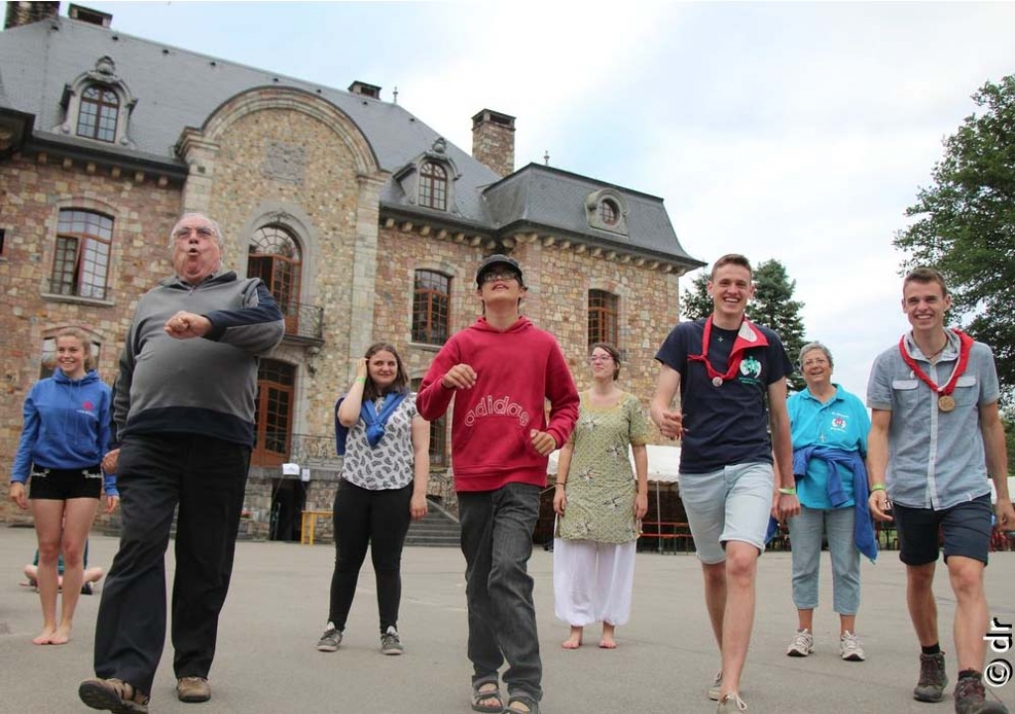
Éléments clés de l'éducation informelle
Définition : Apprentissage continu tout au long de la vie.
Sources d’apprentissage:
Expériences quotidiennes et interactions avec l'environnement.
Famille, voisins, marché, bibliothèque, travail, loisirs et activités sportives informelles.
Caractéristiques :
Non planifiée et non structurée.
Elle favorise l'acquisition d'attitudes, de valeurs, de compétences et de connaissances.
Espaces informels : Art, lecture et autres activités récréatives et culturelles.

Slide 9
Caractéristiques de l'éducation informelle :
Indépendance par rapport aux espaces physiques : elle se déroule en dehors des limites des salles de classe traditionnelles.
Absence de programme : ne suit pas un programme d'études défini.
Non planifiée : manque d'horaires et de structures organisées.
Apprentissage continu : processus naturel qui dure toute la vie.
Variété de sources : acquis par le biais des médias, des expériences de vie, des relations avec les amis, la famille et d'autres interactions sociales.

Slide 10
Avantages et inconvénients
de l'éducation informelle
Avantages
Apprentissage naturel et continu : il peut avoir lieu n'importe où et à n'importe quel moment, sur la base d'expériences quotidiennes.
Flexibilité et personnalisation : permet une recherche individuelle sur des sujets d'intérêt par le biais de livres, de réseaux sociaux, d'Internet ou de formateurs informels.
Méthodes variées : utilisation d'un large éventail de techniques d'apprentissage.
Efficacité temporelle : permet un apprentissage rapide et direct.
Accessibilité de l'information : les ressources comprennent les livres, les médias numériques, la télévision, la radio et les conversations personnelles.
Inconvénients
Risque de désinformation : des sources comme internet, les médias sociaux ou les conversations personnelles peuvent diffuser des informations erronées.
Méthodes inappropriées : certaines techniques peuvent ne pas être efficaces ou pertinentes.
Manque de structure : l'absence d'un programme défini peut entraîner une certaine confusion et une perte de concentration.
Résultats incertains : l'apprentissage peut ne pas atteindre les objectifs visés.

